Slide 1
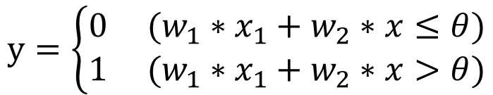
感知机是什么？
感知机接收多个信号，输出一个信号，感知机的信号有0和1两种取值。
$$y=\left\{\begin{aligned}0 (w_{1}∗x_{1}+w_{2}∗x≤θ) \\ 1 (w_{1}∗x_{1}+w_{2}∗x>θ)\end{aligned}\right.$$
x1
w1
y
感知机的多个输入信号都有各自固有的权重，这些权重对于控制各个信号有重要的作用。即权重越大，该权重的信号的重要性就越高。
x2
w2
Notes:
感知机是神经网络（深度学习）的起源的算法。

Slide 2

简单的逻辑电路
与门
与非门
或门
x_1 | x_2 | y
0 | 0 | 0
1 | 0 | 0
0 | 1 | 0
1 | 1 | 1
x_1 | x_2 | y
0 | 0 | 1
1 | 0 | 1
0 | 1 | 1
1 | 1 | 0
x_1 | x_2 | y
0 | 0 | 0
1 | 0 | 1
0 | 1 | 1
1 | 1 | 1
$$\left(w_{1},w_{2},θ\right)=(0.5, 0.5,0.7)$$
$$\left(w_{1},w_{2},θ\right)=\left(−0.5, −0.5,−0.7\right)$$
?
结论：相同构造的感知机，只需要通过适当地调整参数的值，就可以达到不同的效果。
机器学习的课题就是将这个决定参数值的工作交由计算机自动进行。学习是确定适合的参数的过程，而人要做的是思考感知机的构造（模型），并把训练数据交给计算机。
Notes:
$$\left(w_{1},w_{2},θ\right)=\left(0.5, 0.5, 0.1\right)$$

Slide 3
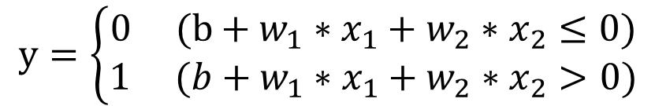
感知机的实现
把前述公式中的θ换成-b，的到如下公式来表示感知机的行为。
$$y=\left\{\begin{aligned}0 ({b+w}_{1}∗x_{1}+w_{2}∗x_{2}≤0) \\ 1 ({b+w}_{1}∗x_{1}+w_{2}∗x_{2}>0)\end{aligned}\right.$$
其中b称为偏置，w_1和w_2称为权重。
w_1和w_2是控制输入信号的重要性的参数，而偏置是调整神经元被激活的容易程度（输出信号为1的成都）的参数。
Notes:
根据上下文，有时也会将b、w_1、w_2这些参数统称为权重。

Slide 4
感知机的局限性
=0
=1
x_2
x_2
异或门
或门
1
1
x_1 | x_2 | y
0 | 0 | 0
1 | 0 | 1
0 | 1 | 1
1 | 1 | 0
x_1
x_1
0
1
0
1
x_2
x_2
？
异或门
1
1
?
x_1
x_1
0
1
0
1
x_2
感知机的局限性就在于它只能表示由一条直线分割的空间。
由直线分割的为线性空间，由曲线分割的为非线性空间。
1
x_1
0
1

Slide 5
多层感知机
异或门
与
x_1 | x_2 | s_1 | s_2 | y
0 | 0 | 1 | 0 | 0
1 | 0 | 1 | 1 | 1
0 | 1 | 1 | 1 | 1
1 | 1 | 0 | 1 | 0
x_1
与非
s_1
与非
与
y
x_2
或
或
s_2
与门、或门是单层感知机、而异或门是2层感知机，叠加了多层的感知机也称为多层感知机。
第0层
第1层
第2层
x1
s1
左图所示的感知机由3层构成，但是因为拥有权重的层实质上只有2层，所以称为2层感知机。
y
x2
s2

Slide 6
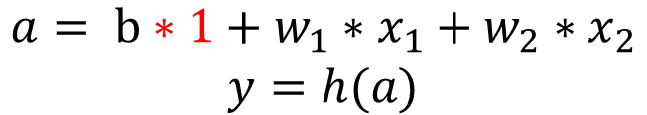
激活函数（0）
对感知机的行为公式进行分解，可以得到如下激活函数h(x)
$$\begin{matrix}a= {b∗1+w}_{1}∗x_{1}+w_{2}∗x_{2} \\ y=h(a)\end{matrix}$$
1
b
x1
w1
a
h()
y
w2
x2
Notes:
本页表示的h(x)激活函数，以某一阈值为界，一旦输入超过阈值，就切换输出，这样的函数被成为阶跃函数。

Slide 7
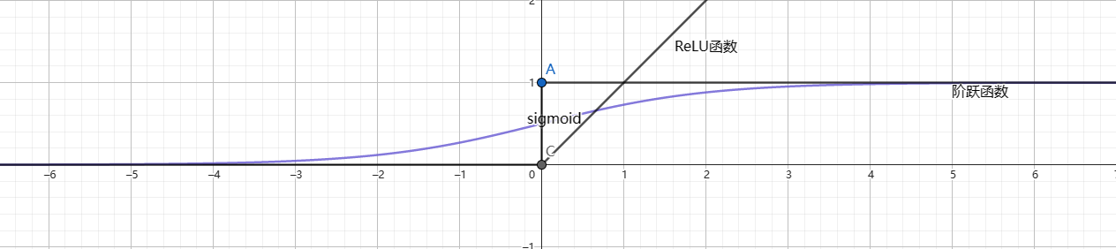
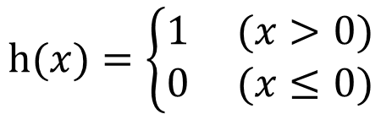
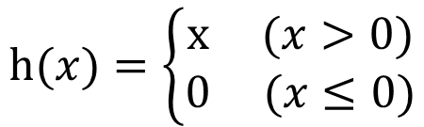
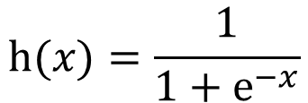
激活函数
$$h(x)=\left\{\begin{aligned}1 (x>0) \\ 0 (x≤0)\end{aligned}\right.$$
阶跃函数
$$h(x)=\frac{1}{1+e^{−x}}$$
sigmoid函数
$$h(x)=\left\{\begin{aligned}x (x>0) \\ 0 (x≤0)\end{aligned}\right.$$
ReLU函数
Notes:
本页表示的h(x)激活函数，以某一阈值为界，一旦输入超过阈值，就切换输出，这样的函数被成为阶跃函数。

Slide 8
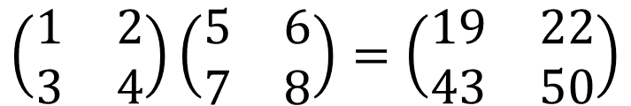
多维数组的运算
如下所示为2×2矩阵的乘积运算，乘积运算中操作数（A，B）的顺序不同，计算结果也不同。
1*5+2*7
$$\left(\begin{matrix}1 & 2 \\ 3 & 4\end{matrix}\right)\left(\begin{matrix}5 & 6 \\ 7 & 8\end{matrix}\right)=\left(\begin{matrix}19 & 22 \\ 43 & 50\end{matrix}\right)$$
3*5+4*7
矩阵乘法的运算结果C的形状是由矩阵A的行数和矩阵B的列数构成。
A
B
=
C
形状：
3 × 2
2 × 4
3 × 4
保持一致

Slide 9
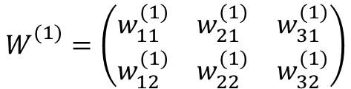







三层神经网络的实现
$$a_{1}^{(1)}=w_{11}^{(1)}∗x_{1}+w_{12}^{\left(1\right)}∗x_{2}+b_{1}^{(1)}$$
$$A_{}^{(1)}={XW}_{}^{(1)}+B_{}^{(1)}$$
1
b
其中
$$A_{}^{(1)}=\left(\begin{matrix}a_{1}^{(1)} & a_{2}^{(1)} & a_{3}^{(1)}\end{matrix}\right)$$
a1
x1
w1
$$X_{}^{(1)}=\left(\begin{matrix}x_{1} & x_{2}\end{matrix}\right)$$
$$B_{}^{(1)}=\left(\begin{matrix}b_{1}^{(1)} & b_{2}^{(1)} & b_{3}^{(1)}\end{matrix}\right)$$
w2
a2
x2
$$W_{}^{(1)}=\left(\begin{matrix}w_{11}^{(1)} & w_{21}^{(1)} & w_{31}^{(1)} \\ w_{12}^{(1)} & w_{22}^{(1)} & w_{32}^{(1)}\end{matrix}\right)$$
a3
$$y_{1}=h(a_{1}^{(1)})$$
$$Y=h(A_{}^{(1)})$$

Slide 10
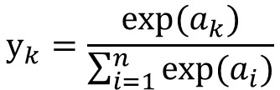

输出层的设计
一般而言，回归问题用恒等函数，分类问题用softmax函数。
$$y_{k}=\frac{exp⁡(a_{k})}{\sum_{i=1}^{n}{exp⁡(a_{i})}}$$
softmax函数：
$$注：\exp\left(x\right)=e^{x}$$
结论1：输出层的各个神经元都受到所有输入信号的影响。
结论2：输出总和为1，所以可以将输出解释为“概率” （实际运算时softmax函数可以忽略）。
对于分类问题，输出层的神经元数量一般设定为类别的数量。

Slide 11
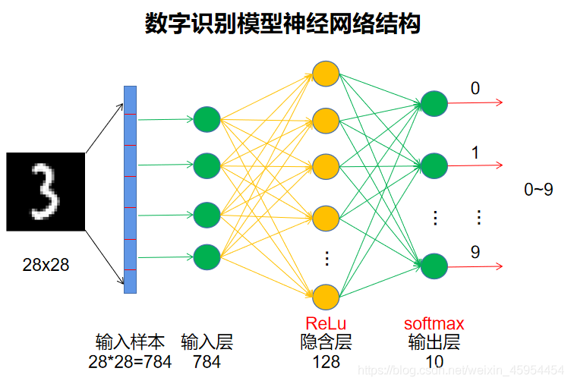
手写数字识别
MNIST数据集（手写数字数据集）是一个公开的公共数据集，已经是一个作为机器学习入门的通用性特别强的数据集之一。
X
W1
W2
W3
→
Y
形状
784
784×50
50×128
128×10
10
X
W1
W2
W3
→
Y
形状
100×784
784×50
50×128
128×10
100×10

